Slide 1
Kvet
Ing. Marta Lazúrová
ZŠ sv. Don Bosca Zlaté Moravce

Slide 2
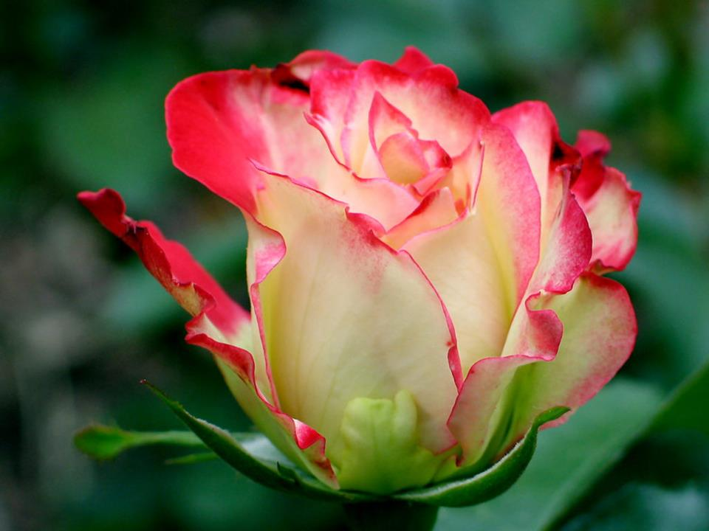
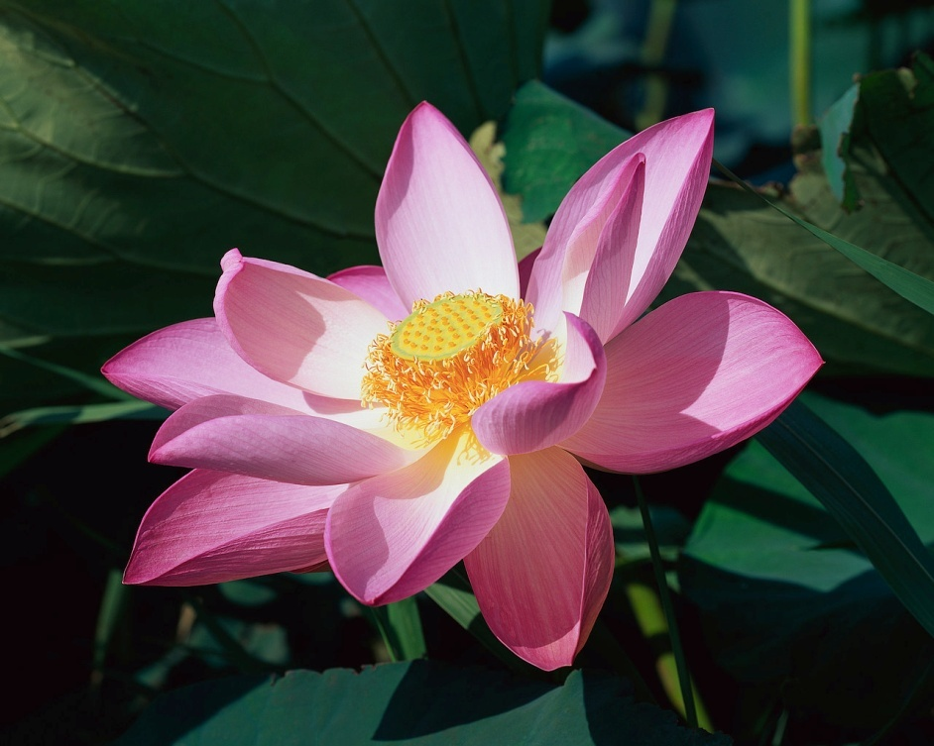
Kvet – je symbolom krásy a zároveň
rozmnožovacím
orgánom rastliny.

Slide 3
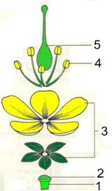
Stavba kvetu
Stonka
Kvetné lôžko
Kvetné obaly
Tyčinky
Piestik
OBSAH

Slide 4
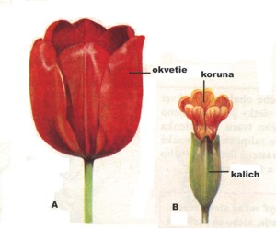
Kvetné obaly
Kvetný obal z rovnakých farebných lístkov je okvetie.
Kvetný obal z dvoch farebne a tvarovo odlišných častí tvorí kalich a korunu.
Kalich je zelený.
Koruna býva rôzne sfarbená.

Slide 5
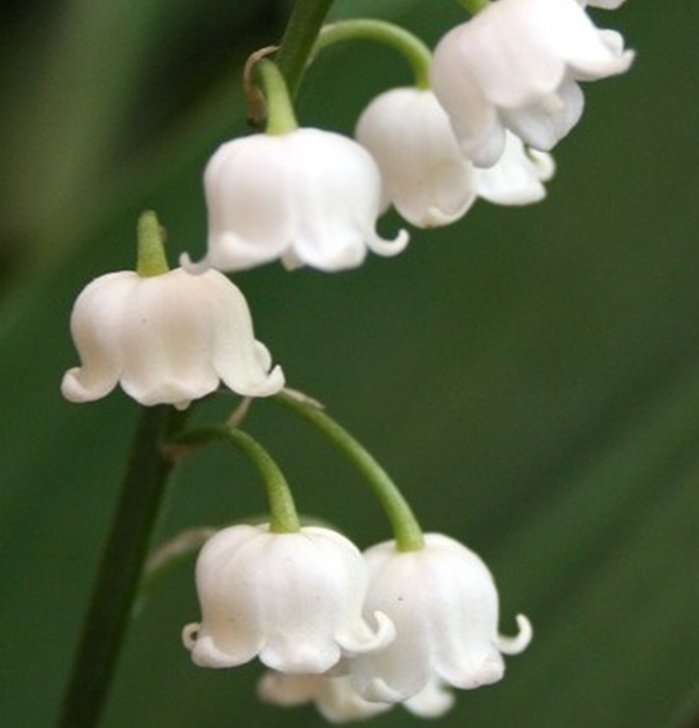
Okvetie
voľné zrastené

Slide 6
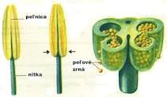
Rozmnožovacie orgány kvetu
Tyčinka- je samčia časť kvetu
Piestik- je samičia časť kvetu
a/ blizna
b/ čnelka
c/ semenník
d/ vajíčka

Slide 7
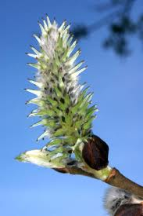
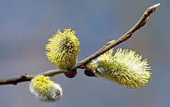
Jednopohlavné kvety
Rastliny- ktoré majú v jednom kvete len tyčinky a v druhom kvete len piestik sú jednopohlavné.
Samčie kvety
Samičie kvety

Slide 8
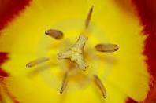
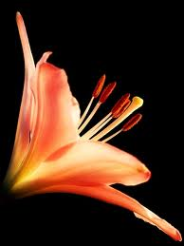
Obojpohlavné kvety
Rastliny- ktoré majú v jednom kvete
tyčinky a piestik sú obojpohlavné.

Slide 9
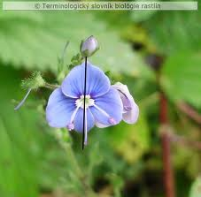
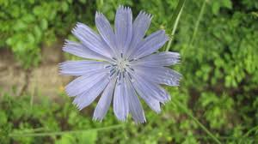
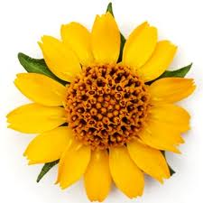
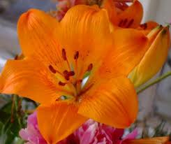
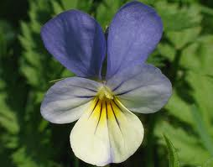
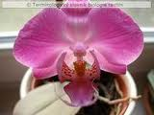
Súmernosť kvetu
Súmerný kvet Pravidelný kvet

Slide 10
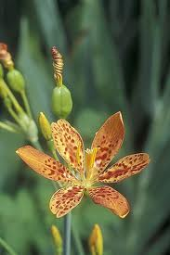
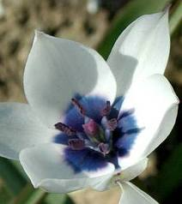
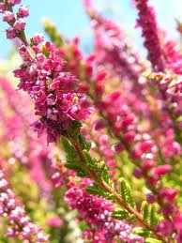
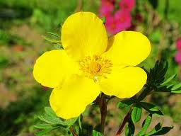
Početnosť kvetu
Podľa počtu kvetu v jednom kruhu okolo kvetného lôžka poznáme kvety:
trojpočetné
štvorpočetné
päťpočetné
šesťpočetné

Slide 11
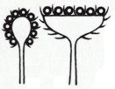
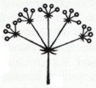
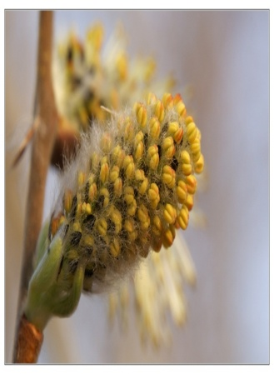
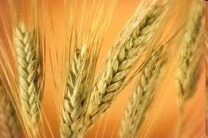
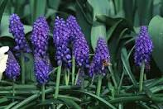
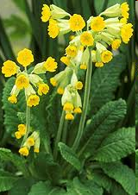
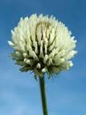
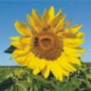
Typy súkvetí
Kvety- vyrastajú jednotlivo alebo vytvárajú skupiny kvetov- súkvetia.
hlávka úbor
jahňada
klas
okolík
strapec
H

Slide 12
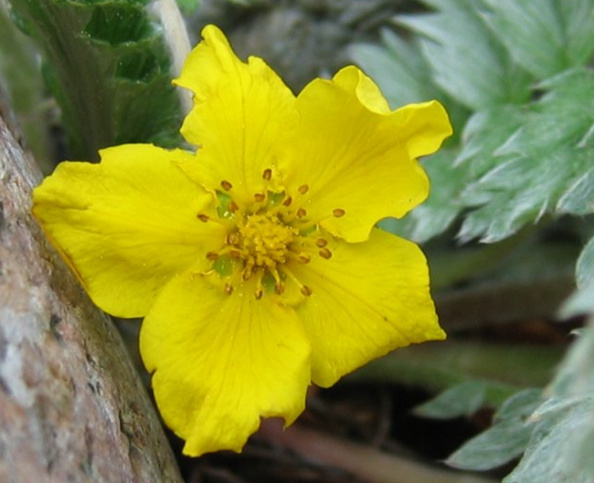
Obojpohlavný kvet
má samčie aj samičie pohlavné orgány - tyčinky aj piestik

Slide 13
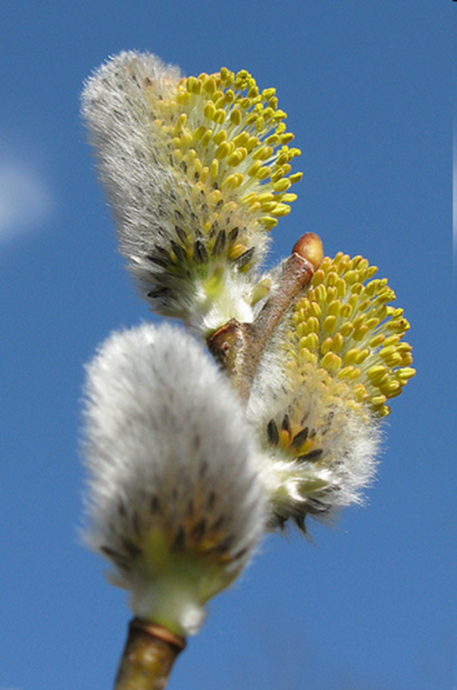
Jednopohlavný kvet
Jednopohlavné kvety samičie
Jednopohlavné kvety samčie

Slide 14
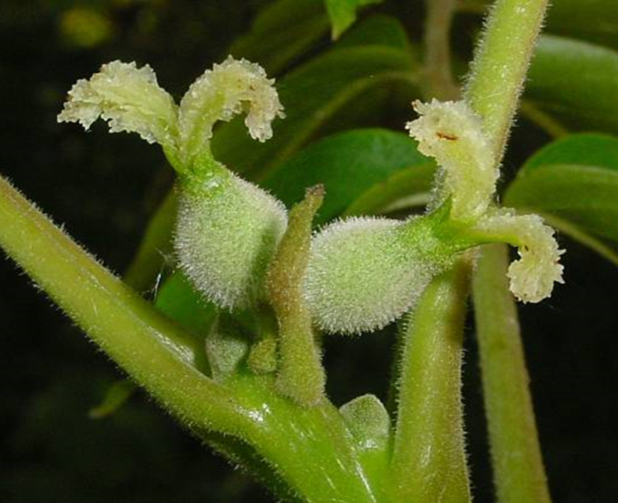
Jednodomá rastlina
Na jednom jedincovi sú
aj samčie kvety
aj samičie kvety

Slide 15
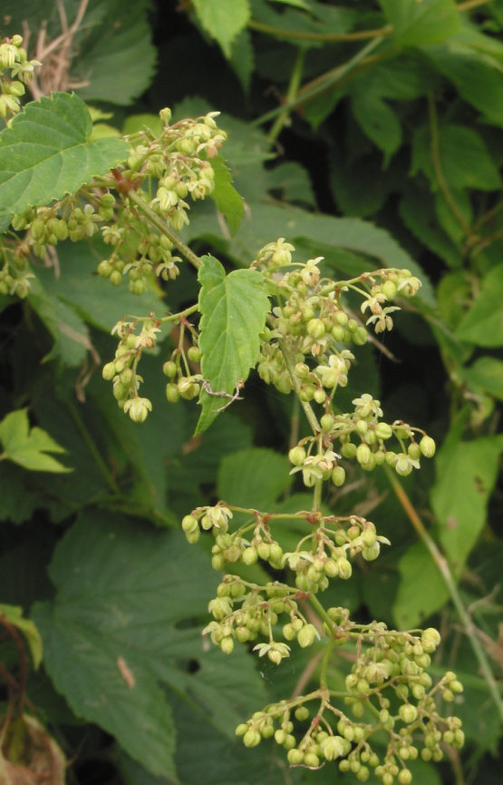
Dvojdomá rastlina
na jednom jedincovi sú len samčie kvety
na druhom jedincovi sú len samičie kvety

Slide 16
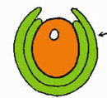
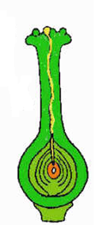
Opelenie
prenesenie peľu
na bliznu piestika

Slide 17
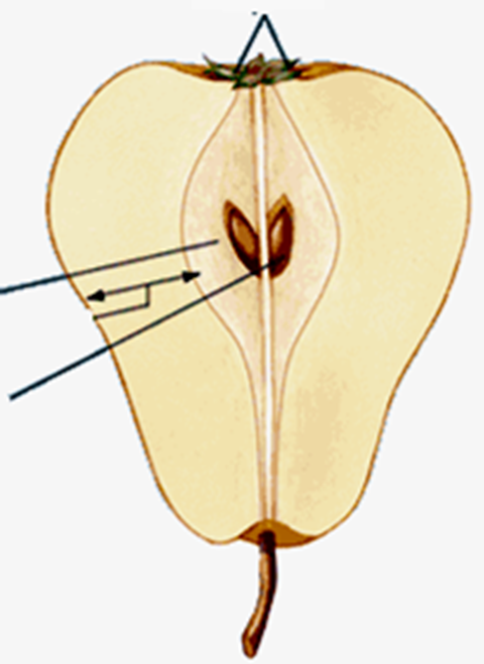
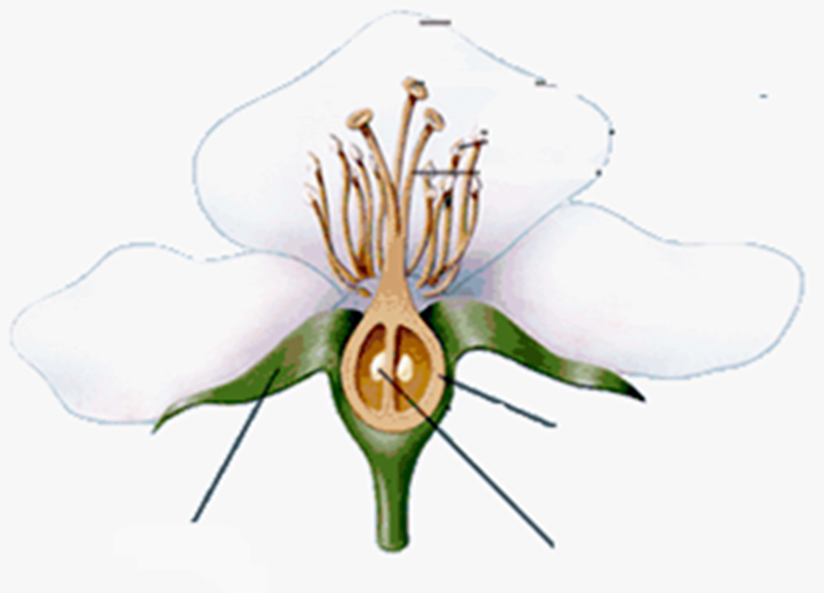
Oplodnenie
splynutie samčej (peľové zrnko) a samičej (vajíčko) pohlavnej bunky
pohlavné rozmnožovanie
Plod
Semená
Semenník
Kališné lístky
Vajíčka

